Slide 1

武汉大学
Wuhan University
第六章
可编程逻辑器件
武汉大学计算机学院

Slide 2
概述
目录
Contents
简单PLD的原理与结构
CPLD与FPGA

Slide 3

概述
什么是可编程逻辑器件？
逻辑器件：用来实现某种特定逻辑功能的电子器件，最简单的逻辑器件是与、或、非门，在此基础上可实现复杂的时序和组合逻辑功能。
可编程逻辑器件（PLD－Programmable Logic Device）：器件的功能不是固定不变的，而是可根据用户的需要进行改变，即由编程的方法来确定器件的逻辑功能。
编程：对可编程逻辑器件内部用于连接逻辑门的开关进行配置，以实现需要的逻辑功能。

Slide 4
概述
PLD的作用与特点
传统数字系统的设计
使用标准芯片
使用专用芯片
电路器件多，电路尺寸大，功耗大，可靠性差，可实现的数字系统规模受到限制
系统功能和性能更优，但设计周期长，风险大，设计成本高，一旦完成设计就很难修改
PLD：一种按通用器件来生产，但逻辑功能是由用户通过对器件编程来设定的集成电路

Slide 5
概述
PLD的优点
集成度高，可以替代多至几千块通用IC芯片
极大减小电路的面积，降低功耗，提高可靠性
具有完善先进的开发工具
提供语言、图形等设计方法，十分灵活
通过仿真工具来验证设计的正确性
可以反复地擦除、编程，方便设计的修改和升级
灵活地定义管脚功能，减轻设计工作量，缩短系统开发时间
保密性好

Slide 6
概述
PLD的分类——按集成度分类
PROM（可编程只读存储器，70年代）
PLA（可编程逻辑阵列，70年代中）
简单PLD
PAL（可编程阵列逻辑，70年代末）
PLD
GAL（通用阵列逻辑，80年代中）
CPLD （复杂PLD）
复杂PLD
FPGA（现场可编程门阵列）

Slide 7
概述
目录
Contents
简单PLD的原理与结构
CPLD与FPGA

Slide 8
PLD的结构原理
任何组合逻辑函数均可化为“与-或”表达式，用“与门-或门”二级电路实现，任何时序电路都是由组合电路加上存储元件（触发器）构成的
从原理上说，与-或阵列加上寄存器的结构就可以实现任何数字逻辑电路
PLD采用与-或阵列加上寄存器、以及可灵活配置的互连线的结构，即可实现任意的逻辑功能

Slide 9
PLD的基本结构
输入电路
输入项
与阵列
乘积项
或阵列
输出电路
或项
输
入
输
出
由缓冲器和反相器构成，产生每个变量的原/反变量信号

Slide 10
PLD的基本结构
输入电路
输入项
与阵列
乘积项
或阵列
输出电路
或项
输
入
输
出
分别由多个多输入与门和或门组成，用以产生输入变量的各乘积项和或项
连接到与阵列、或阵列的信号都要经过一个开关，通过一定的方法改变开关的状态，从而改变与阵列、或阵列的连接方式，以产生不同的与-或表达式，这个过程称为编程

Slide 11
PLD的基本结构
输入电路
输入项
与阵列
乘积项
或阵列
输出电路
或项
输
入
输
出
对将要输出的信号进行处理，既能输出纯组合逻辑信号，也能输出时序逻辑信号

Slide 12
PLD的阵列图符号
1. 输入缓冲电路
A
A
A
A
A
A
(a)
(b)
(a)一般画法 (b)PLD中的习惯画法

Slide 13
PLD的阵列图符号
2. 阵列线连接
固定连接
编程连接
断开连接

Slide 14
PLD的阵列图符号
3. 与门、或门的表达
A
B
C
A
B
C
A
Y
&
Y
(a)
B
Y
C
A
B
C
A
B
C
A
≥1
Y
≥1
Y
(b)
B
Y
C

Slide 15
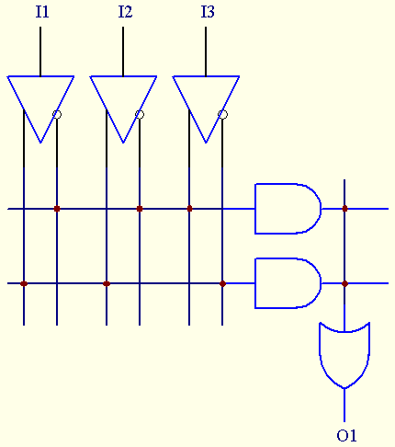
PLD的阵列图符号
4. 简单阵列的表示
乘积项P1
乘积项P2
O1 = P1+P2
= I1 • I2 • I3 + I1 • I2 • I3

Slide 16
简单PLD的结构与功能

Slide 17
简单PLD的结构与功能
1. 可编程只读存储器PROM
n个输入
PROM是以逻辑函数的最小项表达式为依据的
与阵列固定,产生输入变量的全部最小项
器件的规模随着输入信号数量n的增加呈2^{n}指数级增长
组合型结构,无触发器
最小项
2^{n}根乘积线

Slide 18
简单PLD的结构与功能
1. 可编程只读存储器PROM

Slide 19
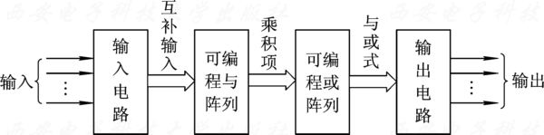
简单PLD的结构与功能
2. 可编程逻辑阵列PLA
PLA的基本结构

Slide 20
简单PLD的结构与功能
2. 可编程逻辑阵列PLA
用PLA实现逻辑函数的基本原理是基于函数的最简与-或表达式
与阵列可编程，无需产生所有的最小项，电路规模小
或阵列可编程，电路实现灵活

Slide 21
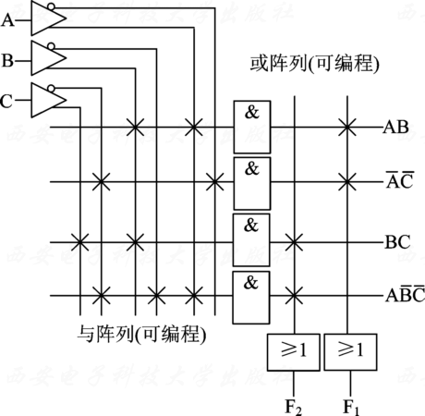
简单PLD的结构与功能
2. 可编程逻辑阵列PLA
由于需要逻辑函数的最简与-或表达式，涉及的软件算法比较复杂，特别是对于多输出逻辑函数
与、或两级可编程，编程难度较大，一般由厂家完成

Slide 22
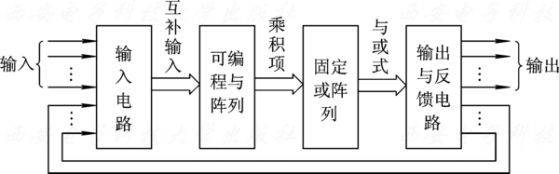
简单PLD的结构与功能
3. 可编程阵列逻辑PAL
PAL的基本结构

Slide 23
简单PLD的结构与功能
3. 可编程阵列逻辑PAL
固定或阵列
与阵列可编程，或阵列固定，输出端为固定个数与项的或
通常PAL输出端的与项个数达到8个，满足大多数逻辑函数的设计需求
易于制造，成本低
可编程与阵列
四输入或门

Slide 24
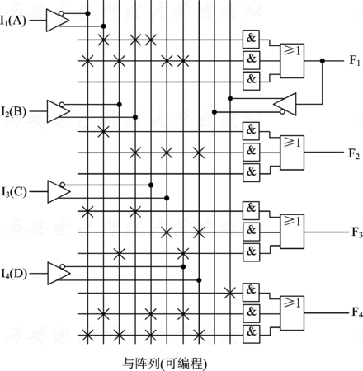
简单PLD的结构与功能
3. 可编程阵列逻辑PAL
一个4输入4输出的PAL

Slide 25
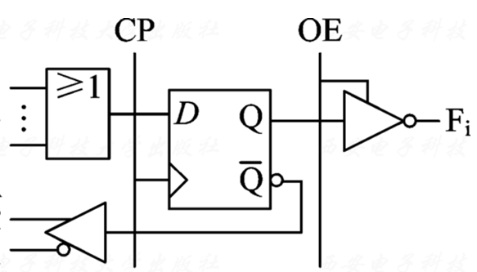
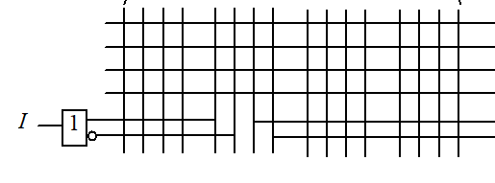

简单PLD的结构与功能
3. 可编程阵列逻辑PAL
带反馈寄存器的PAL
时钟脉冲CP上升沿，或门的输出被寄存到触发器中。
输出端经反馈送入与阵列。
输出三态缓冲器在输出使能信号OE的控制下，可使输出端F_{i}呈高阻状态，或将D触发器的Q端反向后由F_{i}输出。

Slide 26
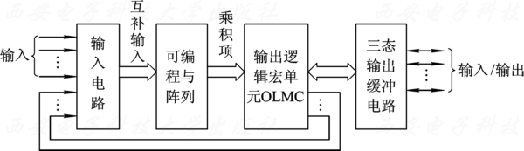
简单PLD的结构与功能
4. 通用阵列逻辑GAL
PAL型GAL的基本结构
GAL的输出电路部分增设了可编程的输出逻辑宏单元(OLMC)，通过编程可将OLMC设置为不同的工作状态，从而实现PAL的所有输出结构，产生组合、时序逻辑电路输出

Slide 27
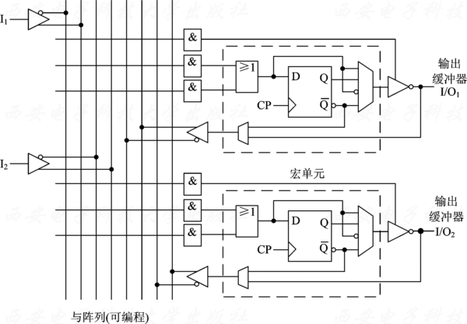
简单PLD的结构与功能
4.通用阵列逻辑GAL
可编程输出逻辑宏单元，能实现不同形式的输出
可编程与阵列，固定或阵列。与PAL相同
GAL的结构示意

Slide 28
概述
目录
Contents
简单PLD的原理与结构
CPLD与FPGA

Slide 29
复杂可编程逻辑器件CPLD
CPLD是在PAL、GAL基础上发展起来的阵列型PLD
CPLD集成度远远高于PAL和GAL，用来设计数字系统，体积小、功耗低、可靠性高

Slide 30
复杂可编程逻辑器件CPLD
由若干个可编程逻辑宏单元（LMC）组成， LMC内部主要包括与阵列、或阵列、可编程触发器和多路选择器等，能独立地配置为时序或组合工作方式
逻辑阵列块
I/O
LAB
LAB
LAB
LAB
I/O
LAB
LAB
P
I
A
LAB
LAB
I/O
LAB
LAB
LAB
LAB
LAB
LAB
LAB
LAB
I/O

Slide 31
复杂可编程逻辑器件CPLD
I/O
LAB
LAB
LAB
LAB
LAB
LAB
P
I
A
LAB
LAB
I/O
I/O
LAB
LAB
LAB
LAB
LAB
LAB
LAB
LAB
I/O
I/O控制块
I/O单元是CPLD外部封装引脚和内部逻辑间的接口。每个I/O单元对应一个封装引脚，对I/O单元编程，可将引脚定义为输入、输出和双向功能

Slide 32
复杂可编程逻辑器件CPLD
内部连线矩阵
I/O
可编程内部连线的作用是实现逻辑块与逻辑块之间、逻辑块与I/O块之间以及全局信号到逻辑块和I/O块之间的连接
LAB
LAB
LAB
LAB
LAB
LAB
P
I
A
LAB
LAB
I/O
I/O
LAB
LAB
LAB
LAB
LAB
LAB
LAB
LAB
I/O

Slide 33
复杂可编程逻辑器件CPLD
通用的CPLD器件逻辑阵列块LAB的结构
宏单元1
内部可编程连线阵列
内部可编程连线阵列
可编程与阵列
宏单元2
m
n
与项分配
宏单元3
•
m
•
•
宏单元m
CPLD的计算部件LAB与PLD一样，也是基于与阵列和或阵列

Slide 34
现场可编程门阵列FPGA
可编程开关矩阵
可编程逻辑模块
可编程输入输出模块
互连资源

Slide 35
现场可编程门阵列FPGA
可编程逻辑块CLB
CLB是FPGA的基本逻辑单元，所有的逻辑功能都是在CLB中完成的。
CLB主要由逻辑函数发生器、触发器、数据选择器等电路组成。逻辑函数发生器主要由查找表LUT(look up table)构成
函数发生器基于查找表单元：

Slide 36
武汉大学
Wuhan University
谢谢！
2021.5.21.
PPT模板下载：www.1ppt.com/moban/ 行业PPT模板：www.1ppt.com/hangye/
节日PPT模板：www.1ppt.com/jieri/ PPT素材下载：www.1ppt.com/sucai/
PPT背景图片：www.1ppt.com/beijing/ PPT图表下载：www.1ppt.com/tubiao/
优秀PPT下载：www.1ppt.com/xiazai/ PPT教程： www.1ppt.com/powerpoint/
Word教程： www.1ppt.com/word/ Excel教程：www.1ppt.com/excel/
资料下载：www.1ppt.com/ziliao/ PPT课件下载：www.1ppt.com/kejian/
范文下载：www.1ppt.com/fanwen/ 试卷下载：www.1ppt.com/shiti/
教案下载：www.1ppt.com/jiaoan/
字体下载：www.1ppt.com/ziti/

